Slide 1
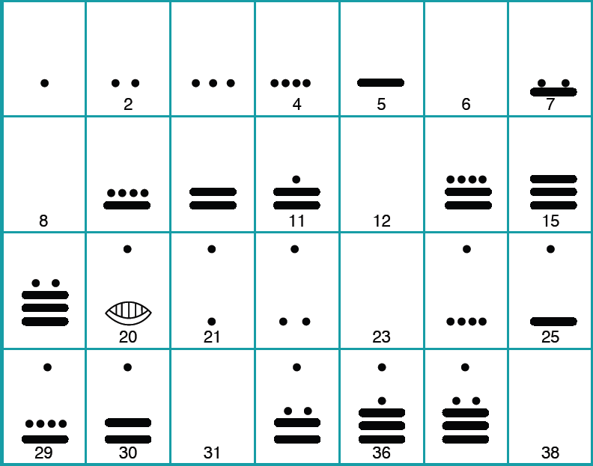
Fíjense cómo escribían los mayas algunos y completen la tabla

